Slide 1


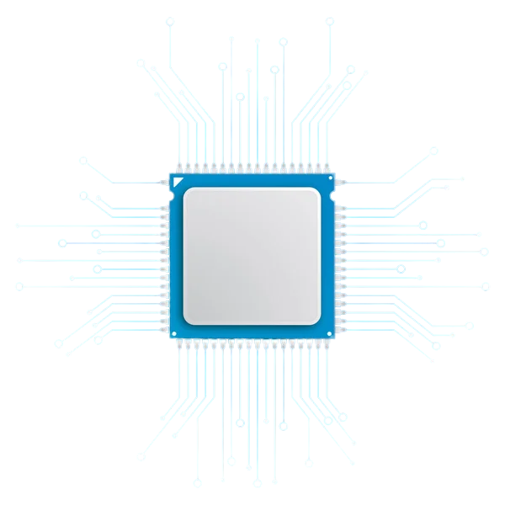
MICROARQUITECTURA DE PROCESADORES
INTEGRANTES:
HERRERA MORAN GILMAR JAVIER
MENDOZA PARRAGA ANDY JOHEL
ZAMORA AGUILAR RONALDO WILFRIDO
CURSO:
Segundo Software “B”
GRUPO:
F

Slide 2
Índice
Técnicas de organización y optimización en la microarquitectura
1
¿Qué es la microarquitectura?
5
2
Datos históricos
6
Pipeline
3
Diseño de una microarquitectura
7
Predicción de salto y ejecución especulativa
Fases de diseño
Microarquitecturas Modernas: AMD Zen 2 vs Intel Skylake
4
8

Slide 3
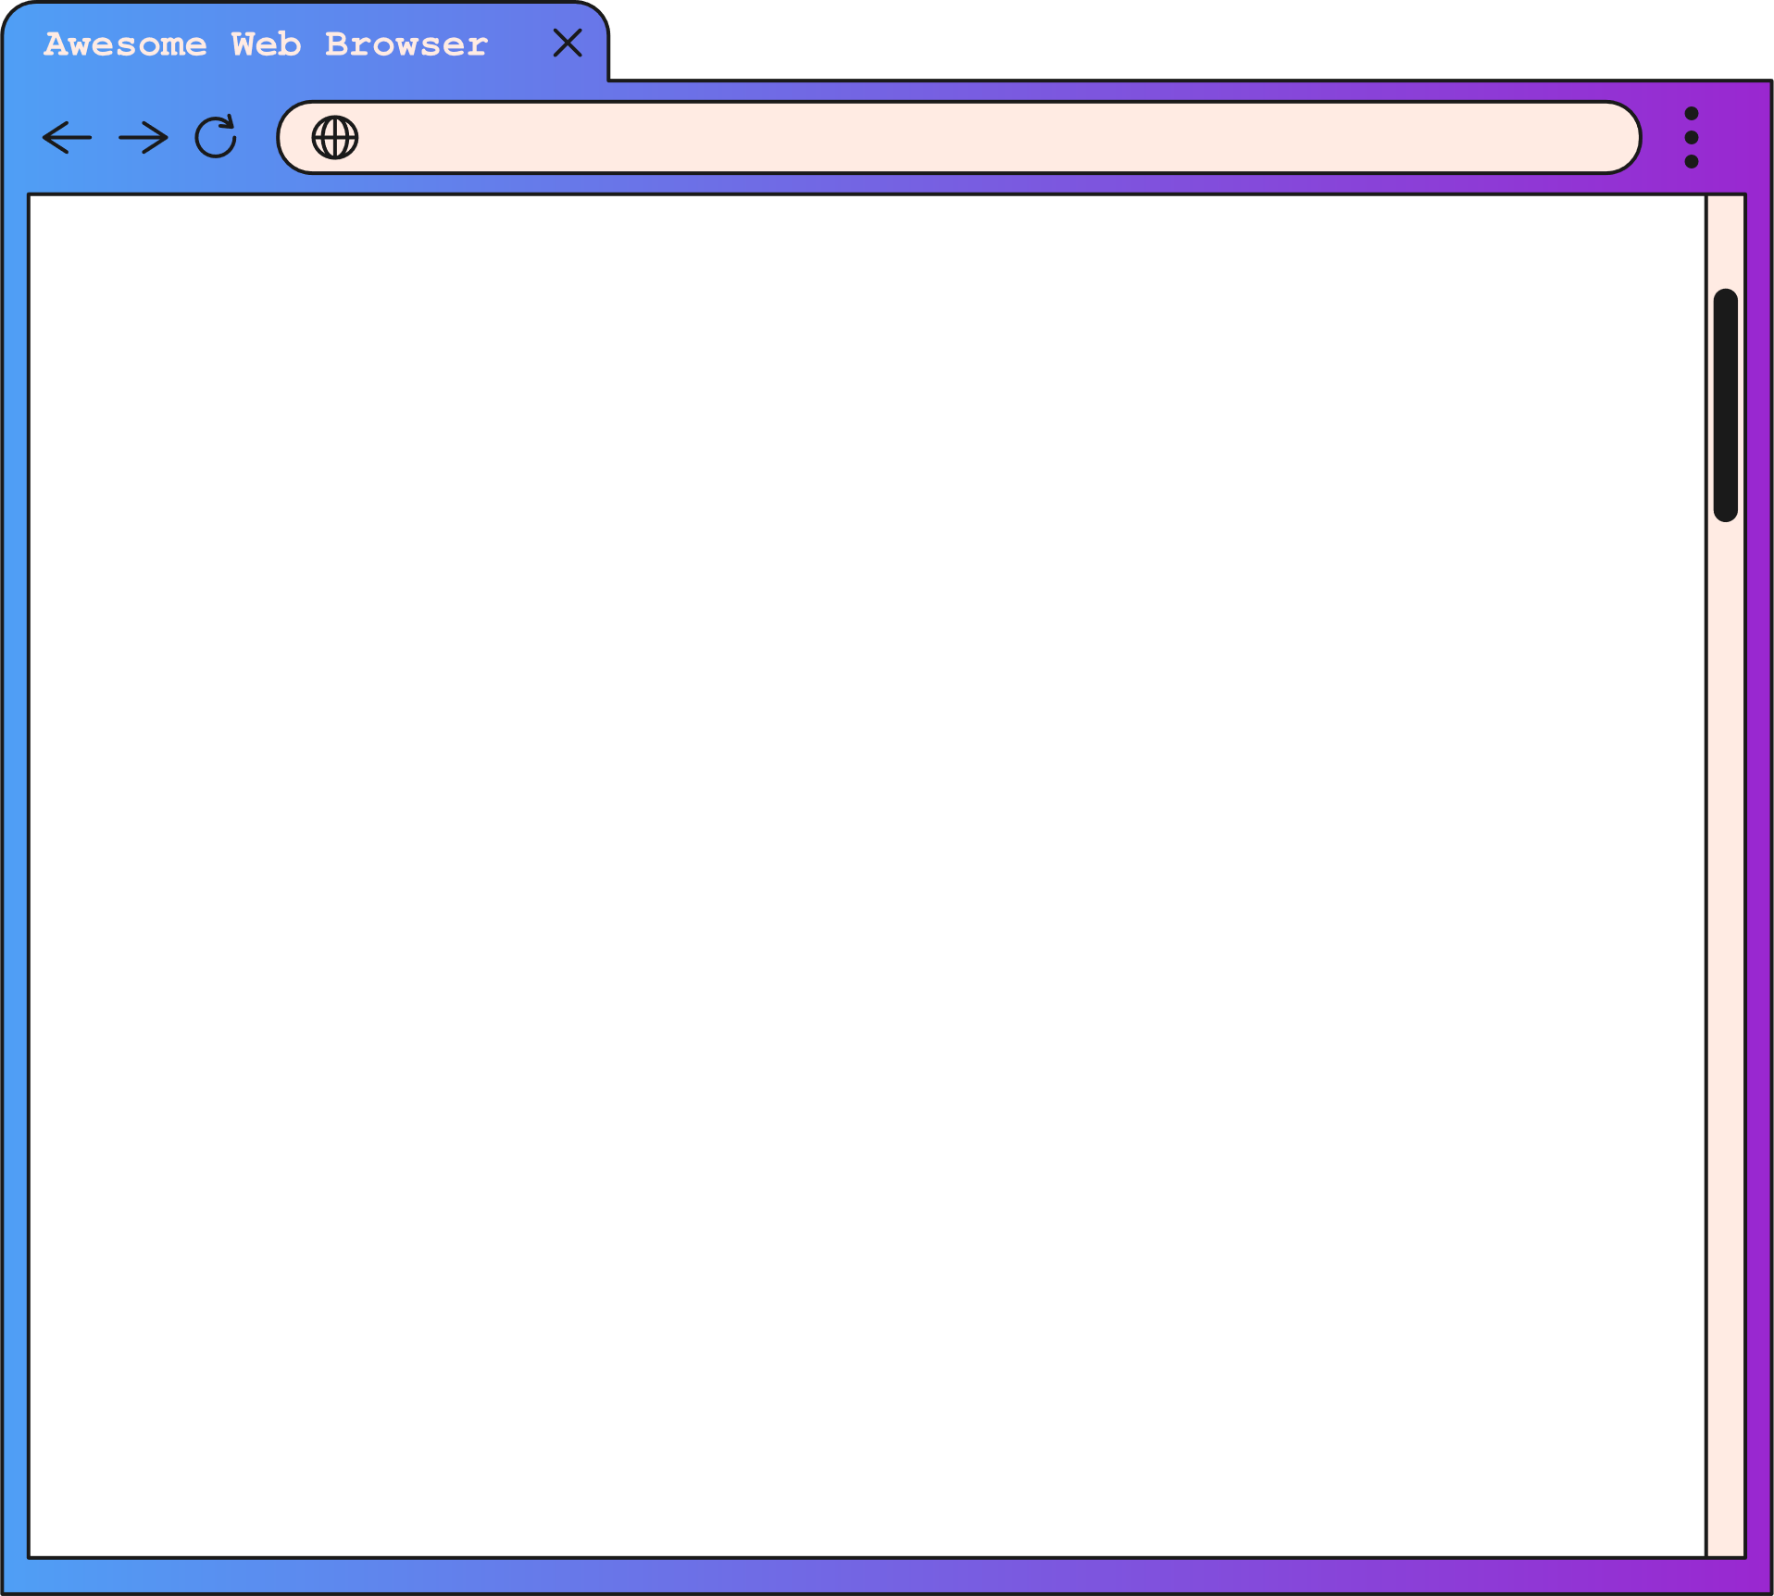
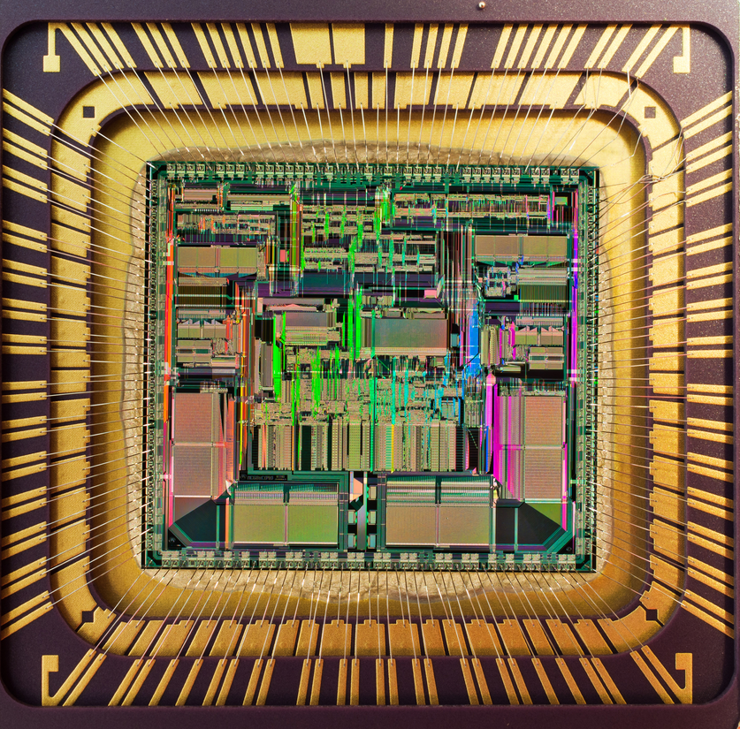
www.grupof_microarquitectura.com
¿Qué es la microarquitectura?
Es la implementación de una ISA (Arquitectura de Conjunto de Instrucciones) en un procesador.

Slide 4



Datos históricos
1971
1980's
Intel 4004, primer microprocesador
Complejidad impulsa la arquitectura RISC

Slide 5

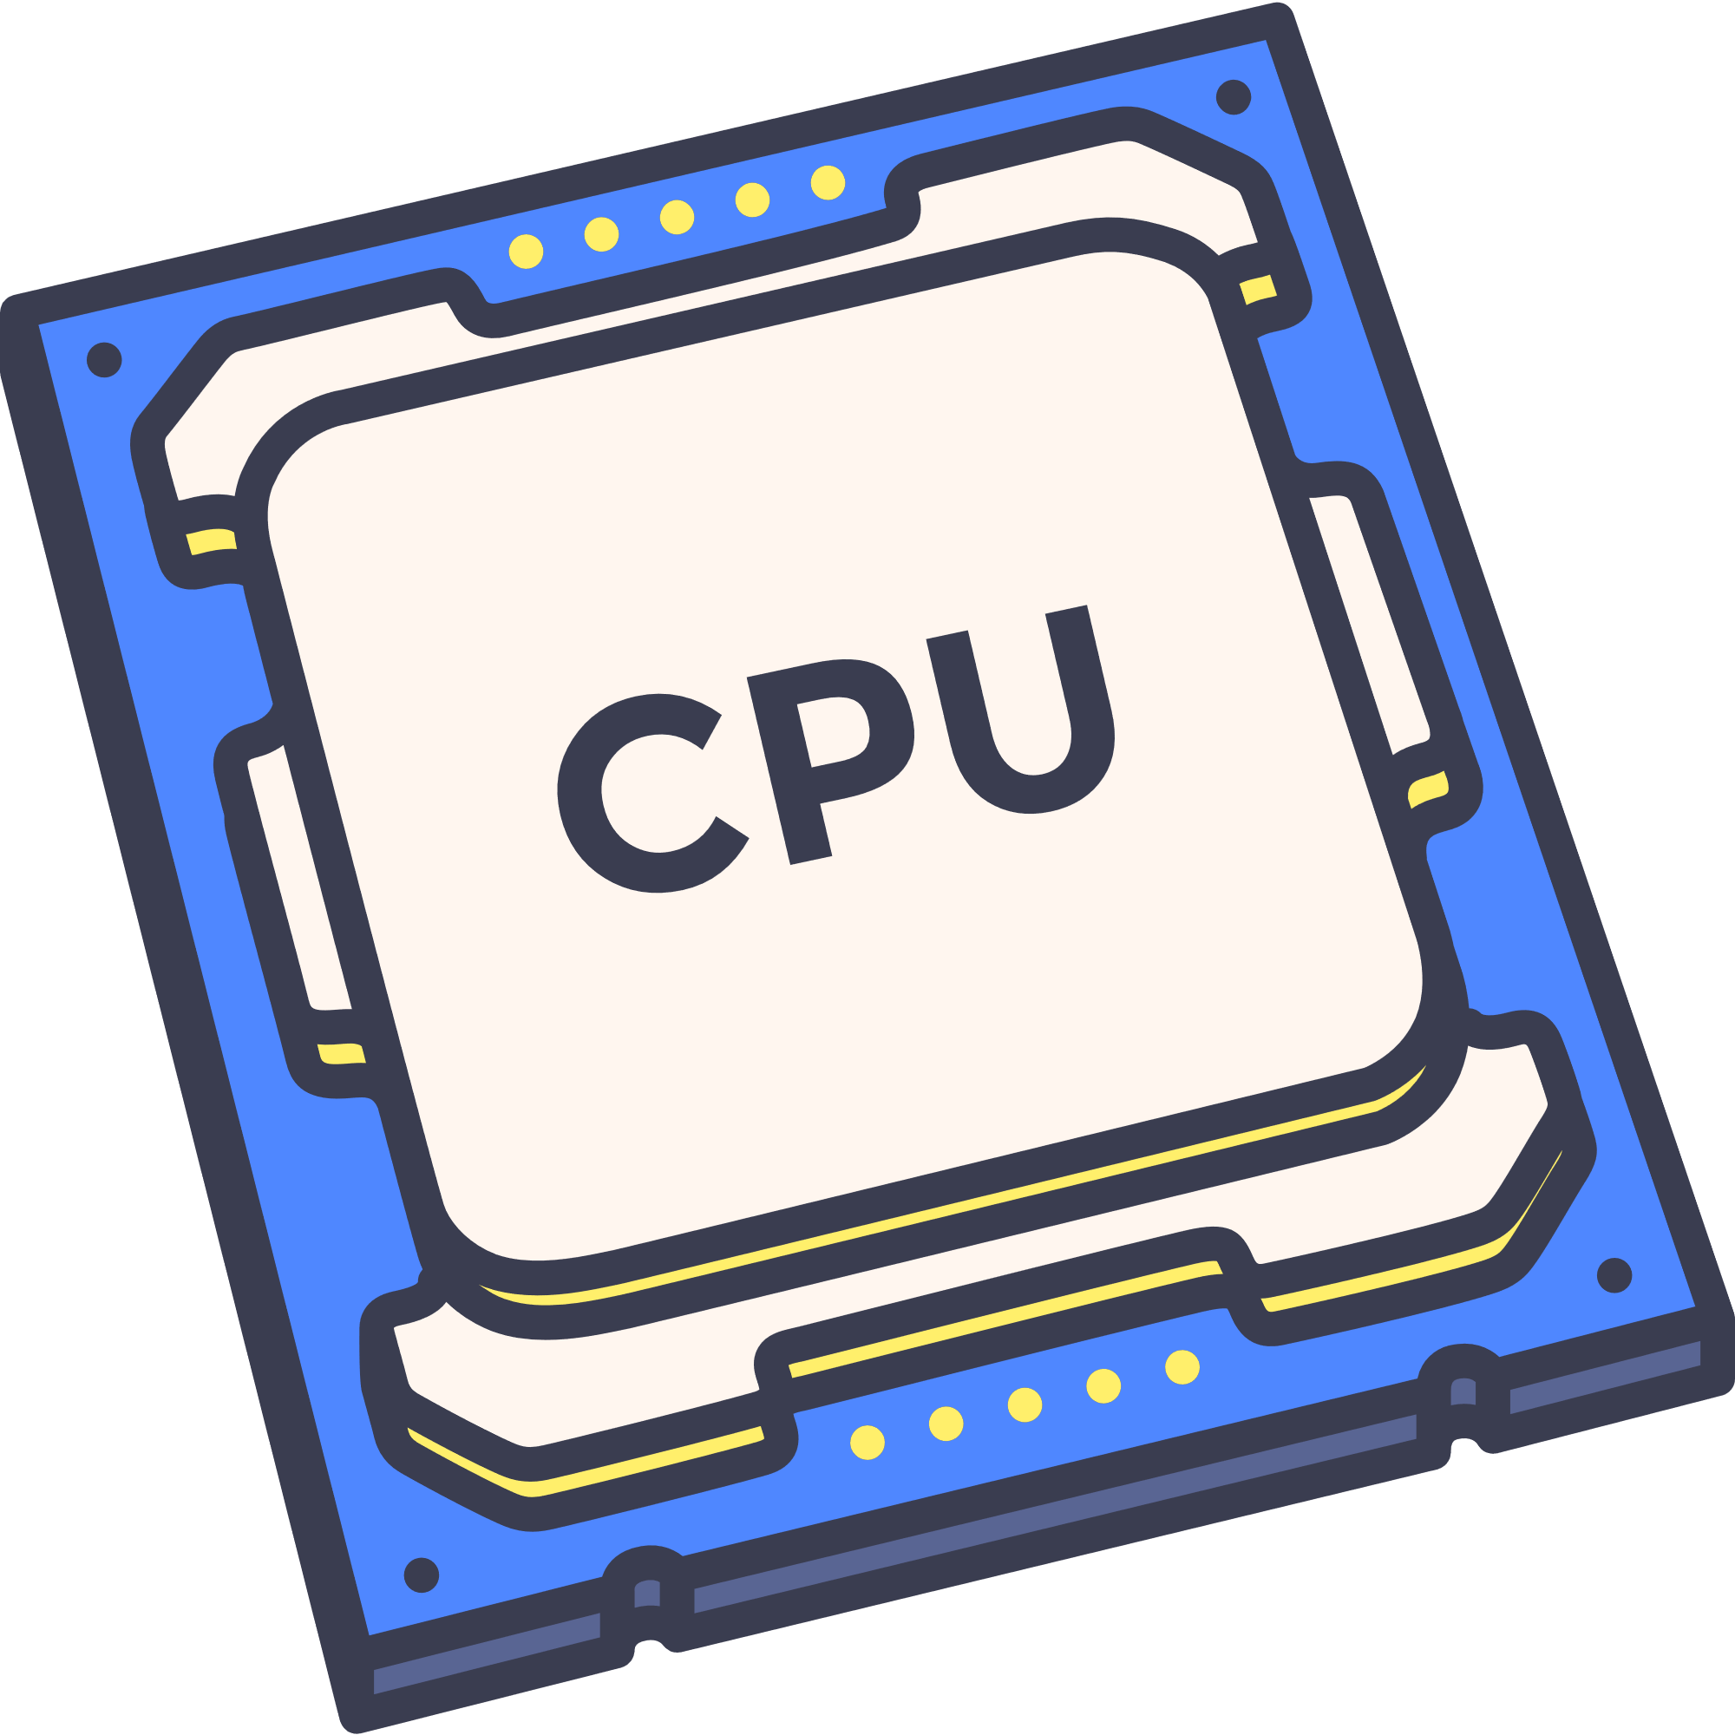
www.grupof_microarquitectura.com
Diseño de una microarquitectura
Ajuste de parámetros de diseño
Exploración del espacio de diseño
Desafíos

Slide 6
www.grupof_microarquitectura.com
FASES DE DISEÑO
Definición de bloques funcionales
Organización del flujo de ejecución
Selección del ISA
Simulación y ajuste de parámetros
Diseño modular y descripción abstracta
Optimización final

Slide 7


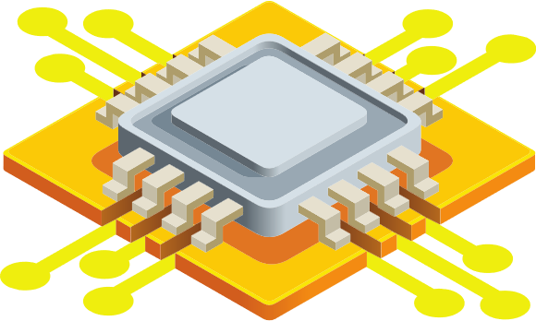
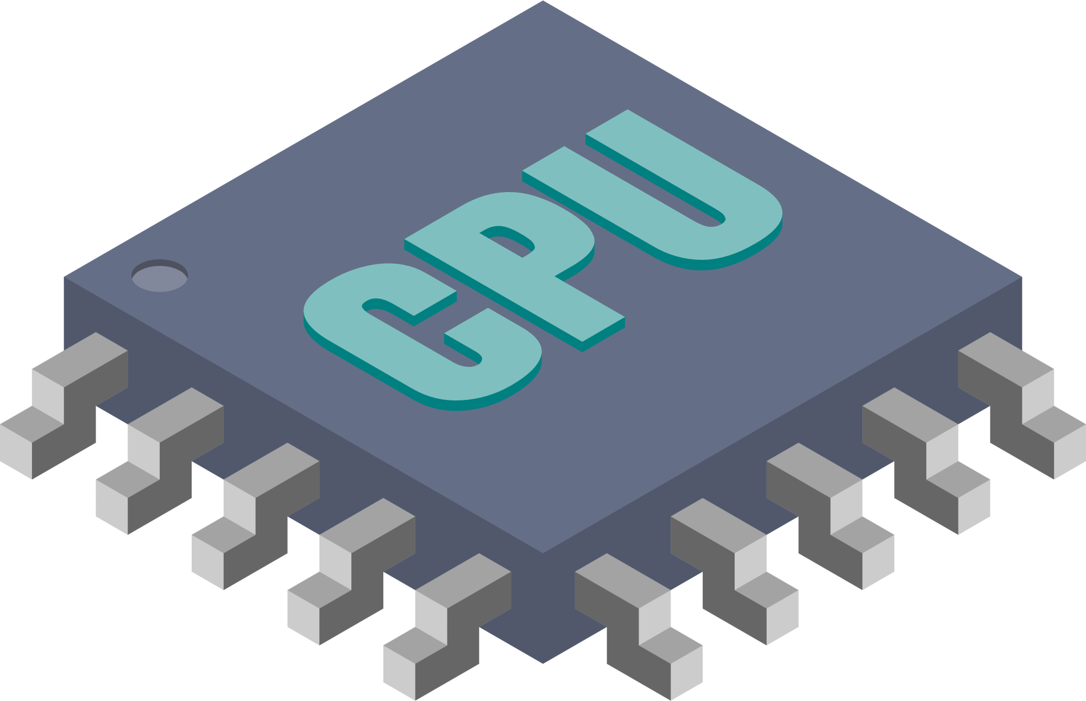
www.grupof_microarquitectura.com
Técnicas de organización y optimización en la microarquitectura

Slide 8




www.grupof_microarquitectura.com
Pipeline
Es una técnica para mejorar el rendimiento de un procesador.
6
7
8
9
10
11
12
13
14
Horas
6
7
8
9
10
11
12
13
14
Horas

Slide 9
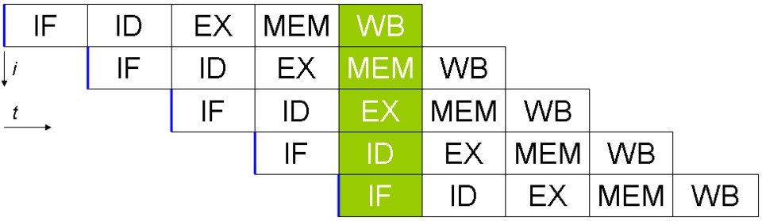
www.grupof_microarquitectura.com
Pipeline
Ciclo de 5 estados:
IF._ Instruction Fetch
ID._ Instruction Decode
EX._ Execute
MEM._ Memory Access
WB._ Write Back

Slide 10
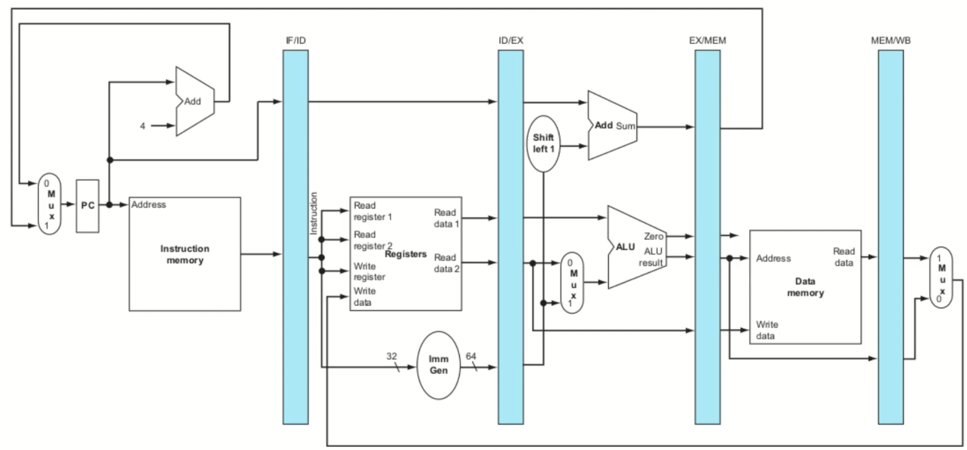
www.grupof_microarquitectura.com
Pipeline

Slide 11
www.grupof_microarquitectura.com
Predicción de saltos
Técnica para evitar bloqueos por cambios de flujo de control.
Mejora el rendimiento del pipeline al predecir con antelación las instrucciones siguientes.
Evita stalls del pipeline por saltos condicionales.
Crucial para ejecución fuera de orden y especulativa.
Ejecución Especulativa
Técnica que predice y ejecuta instrucciones antes de confirmar su necesidad.
Si la predicción es incorrecta, se descarta la ejecución y se revierte la canalización.
Reduce bloqueos en el pipeline.
Mejora el rendimiento en procesadores modernos con pipelines profundos.

Slide 12


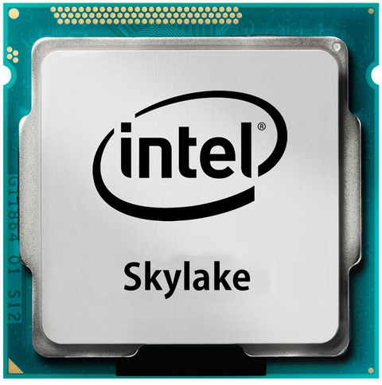
www.grupof_microarquitectura.com
Microarquitecturas Modernas

Slide 13



www.grupof_microarquitectura.com
AMD ZEN 2
Diseñado para servidores, PCs, móviles y estaciones de trabajo
Diseñado para servidores, PCs, móviles y estaciones de trabajo
Microarquitectura Mejorada
Predictor de ramificación TAGE
Caché de operaciones de doble tamaño
Unidad de punto flotante de doble ancho

Slide 14

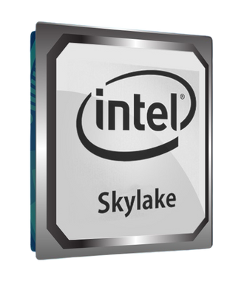
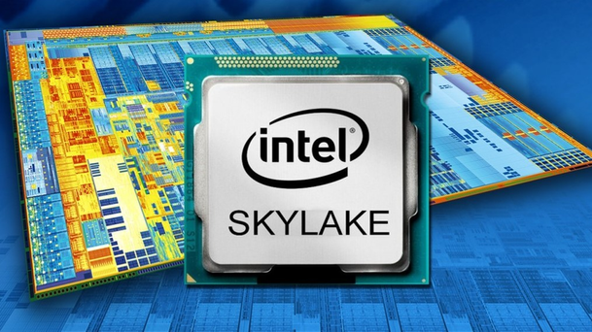
www.grupof_microarquitectura.com
Intel Skylake
Incluye:
1:1: macrooperaciones simples
1:4: macrooperaciones complejas
MSROM
instrucciones microcodificadas complejas
1 microoperación
1–4 microops
Macrooperaciones >4 microops
Ancho de banda máximo
Múltiples ciclos/ramificaciones
5 microops por ciclo

Slide 15
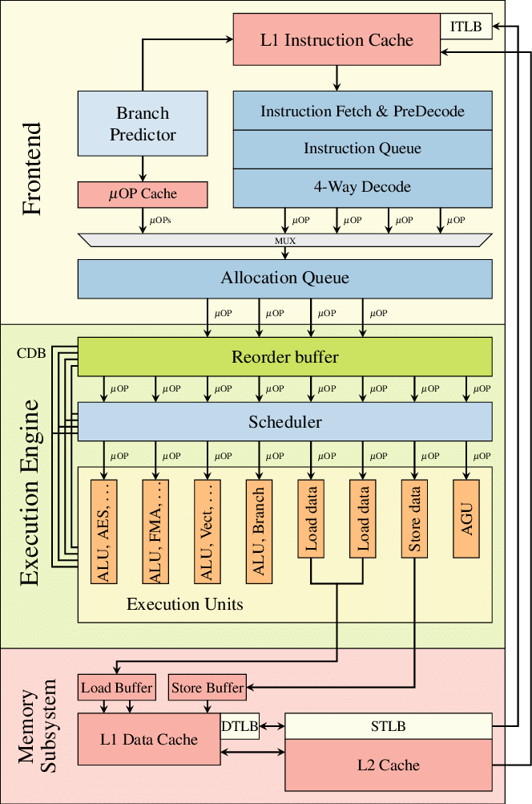
Diagrama de microarquitectura Intel Skylake

Slide 16
GRACIAS POR SU ATENCIÓN

